Slide 1
Rdeča volnena rokavica
1
2
IZ KNJIGE
O KNJIGI
3
podbesedilo
Ukrajinska ljudska pravljica o prijaznosti in gostoljubju bo otroka naučila, da se je občasno lepo odpovedati lastnemu udobju za to, da drugim olajšamo življenje in jim pomagamo. Hkrati pa bo spoznal tudi to, da ima vsaka stvar svoje omejitve in da pretiravanje lahko spremeni potek dogodkov.
Nekje daleč na severu je nekdo izgubil rdečo volneno rokavico. Vanjo se udobno namesti miška, a pridružiti se ji želijo tudi ostale živali, ki jih zebe. Toda ali bo rokavica dovolj velika za vse, ki iščejo zavetje?

Slide 2
Žiga, avti in gradbeni stroji
1
2
IZ KNJIGE
O KNJIGI
3
podbesedilo
Slikanica duhovito primerja pripravo jabolčne pite z otroško igro z gradbenimi stroji, na koncu pa igro razširi na smetarski avto, ki se pripelje pred Žigov dom.
Mama voznici smetarskega avtomobila ponudi košček sveže
spečene pite, smetarka pa v zahvalo prosi Žiga, da ji pomaga
pritisniti na gumb, s katerim njeno vozilo dvigne in izprazni
smetnjake. Otroška igra se s tem razširi na sodelovanje in
izmenjavo, ki polepša dan vsem vpletenim.
Žiga ima lepo zbirko avtov in gradbenih strojev. Ravno ko je igra najlepša, mama računa na njegovo pomoč pri peki jabolčne pite. Misliš, da lahko stroji opravijo nalogo namesto njega?

Slide 3
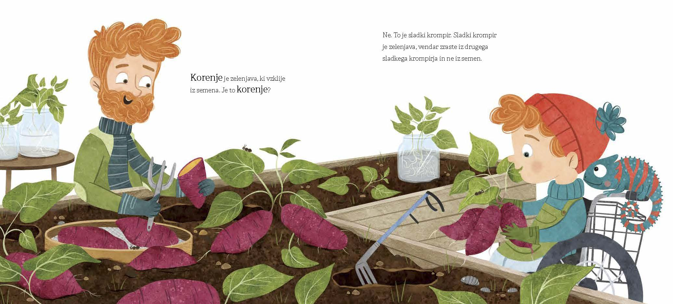
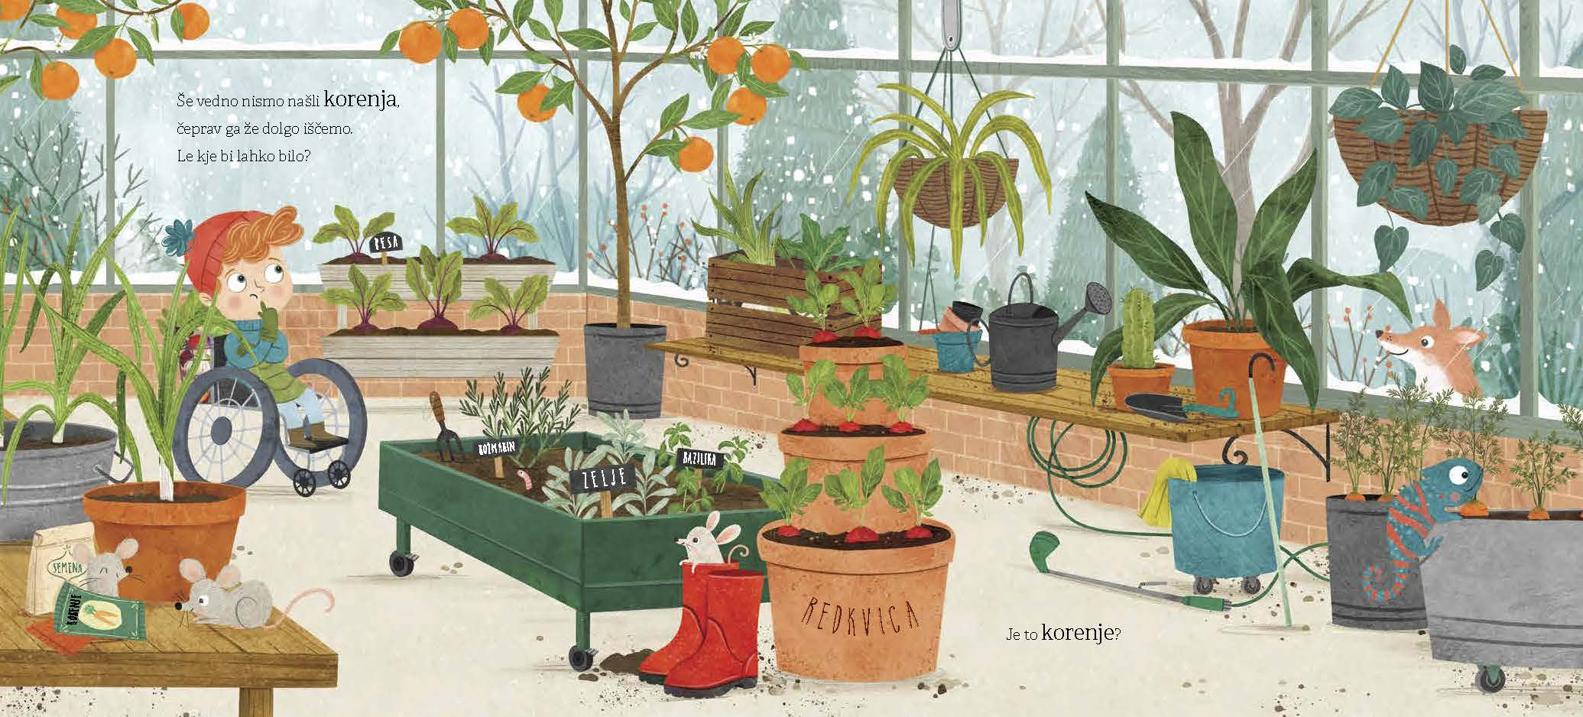
Lanov rastlinjak
1
2
IZ KNJIGE
O KNJIGI
3
V Lanovem rastlinjaku je veliko vrst zelenjave. Pomagajte mu poiskati korenje.
Otroci preko zgodbe spoznavajo različne vrste sadja in zelenjave, njihove dele in značilnosti.
Na zadnji strani pa vas čaka še recept za okusno korenčkovo juho.

Slide 4
Mrzlica v hlevu
1
2
IZ KNJIGE
O KNJIGI
3
podbesedilo
Ina se bo udeležila jahalnega tabora. Cele tri dni bodo jahali, skrbeli za konje in tekmovali. To bodo najboljši trije dnevi v Ininem življenju.
Knjiga je namenjena vsem, ki imajo radi konje in jahanje, in za vse tiste, ki vedo, kako znajo stvari biti včasih zahtevne.
podbesedilo
Ina ve, da se konjem ne sme dajati priboljškov, ker postanejo popadljivi in dobijo bolečine v želodcu. Vendar jo Progec in Jak tako prikupno prosita, da se je težko upreti. Ko pride Ina naslednji dan v hlev, je Jak hudo bolan. Kaj, če je kriva ona? Kako naj pove, kaj se je v resnici zgodilo?

Slide 5
Noč je zlati kivi
1
2
IZ KNJIGE
O KNJIGI
3
Noč je zlati kivi je razburljiva in poetična zgodba o čudežu življenja.
Ronke obožuje tek. Najraje ob morju, z vetrom v laseh, peskom pod nogami in vonjem po soli v nosu.
Pred dvema letoma se je na plaži zaletela v malčico. Ronke je slepa, zato. Od takrat teče le v svoji glavi.
Nouri želi pomagati Ronke, da bi tekla brez strahu, sam pa se želi izogniti srečanju z dedkomk, ki ga do zdaj sploh ni poznal.
Ronke pravi, da "kadar tečeš, si izmišljaš zgodbe. Vsak korak je nova beseda, vsak krog je nov stavek, za vsakim ovinkom se skriva nova dogodivščina. In preden se zaveš, stečeš v drug svet." Drug svet pa nam je na voljo tudi ob branju zgodb. Sploh takrat, ko junaki razmišljajo izven okvirjev in nam dajo vedeti, da ni samo ene resnice in da ne obstaja samo en svet. Zato pa je vesolje tako zanimivo. Ker nas, če razmišljamo o njem, potegne v svet domišljije, v svet, ki je drugačen in za katerega ne vemo čisto natančno, kakšen je.

Slide 6
DNK detektivka
1
2
IZ KNJIGE
O KNJIGI
3
podbesedilo
Je poljudno-znanstvena knjiga o zgradbi skrivnostne molekule DNK, o znanstvenikih, ki so jo proučevali in raziskovali njen vpliv na razvoj živih bitij ter o njeni vlogi v vsakdanjem življenju.
V jedru skoraj vsake celice našega telesa je molekula DNK, sestavljena iz 3 milijard enot. Med drugim vsebuje tudi zapis: "Oblikujejo naj se dve nogi, dve roki, dvoje oči in nos." Toda, kaj je pravzaprav DNK? In kako se lahko tako dolga molekula zvije v tako majhno jedro?
DNK detektivka je razkrila skrivnost našega genskega zapisa. Ob reševanju primera boš ugotovil, zakaj smo ljudje bolj podobni muham in mišim kot bi si mislil, in kako je uporabljen povoj znanstvenikom pomagal razrešiti skrivnost človeškega DNK zapisa.

Slide 7
Fermentirajmo!
1
2
IZ KNJIGE
O KNJIGI
3
podbesedilo
V knjigi so razložene osnove naravnega kisanja, poleg tega pa so podani tudi nasveti o številnih zdravilnih učinkih, ki jih s seboj prinaša ta starodavni način obdelave živil, in s tem o dobrobiti za naše telo ob vključitvi fermentirane hrane v vsakodnevne prehranjevalne navade.
Fermentirani pripravki vsebujejo veliko količino koristnih bakterij, ki se pri prehranjevanju ponovno naselijo v našem črevesju, s čimer se poveča biotska raznovrstnost črevesnega mikrobioma. Fermentirana hrana bo pripomogla k lažji prebavljivosti surovih sestavin, zaradi česar bo naš prebavni sistem lažje absorbiral vitamine in minerale.

Slide 8
Dvajset jabolk
1
2
IZ KNJIGE
O KNJIGI
3
podbesedilo
Zgodba je polna empatije in ljubezni do narave in živih bitij. Otroci se skozi besedilo srečajo s potrebami rastlin za življenje, rast in razmnoževanje, ki so osnovni življenjski procesi. Hkrati jim besedilo pove, da je za izpolnitev želja potrebno nekaj narediti, da smo za svoj trud nagrajeni, da narava dobro z dobrim vrača, da moramo misliti tudi na potrebe drugih in jim v pomanjkanju pomagati.

Slide 9
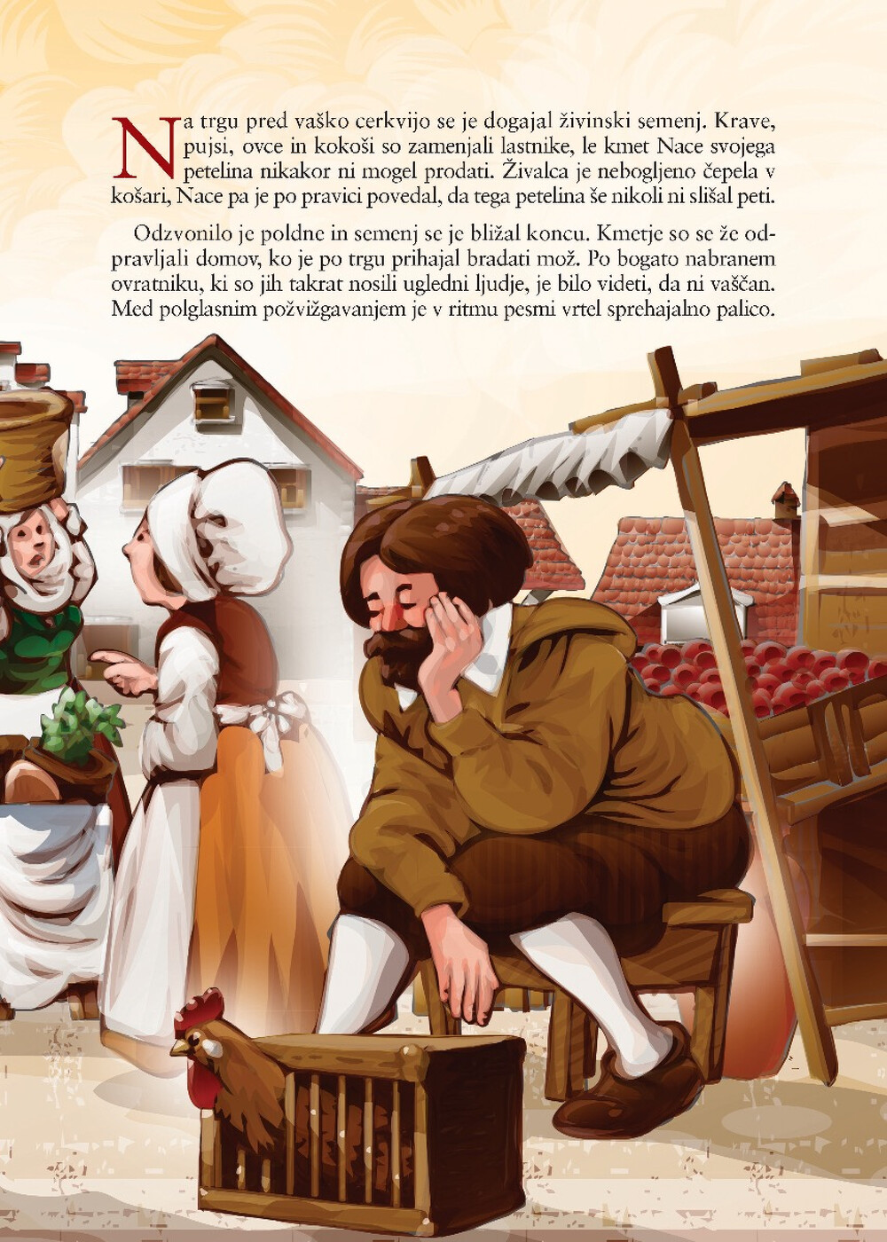
2
Glasbeni genij Kranjski Petelin
O KNJIGI
1
IZ KNJIGE
3
Knjiga je namenjena v prvi vrsti bralcem II. In III. triade. Sestavljata jo dva dela.
Prvi del predstavlja zgodba o skladatelju Jakobu, ki med žvižgajočim sprehodom obišče vaški sejem. Njegov napev k petju spodbudi petelina, ki dotlej – tako pravi prodajalec − še nikoli ni zakikirikal. Skladatelj živalco odnese domov in ob petju ugotovi, da gre za izjemno nadarjenega petelina, ki ga je treba pisati z veliko začetnico.
Drugi del govori o življenju in delu skladatelja Gallusa.

Slide 10
Orfejeva lira
2
1
O KNJIGI
IZ KNJIGE
3
podbesedilo
Gimnazijka Evi se iz pridnega in poslušnega dekleta s pomočjo treningov karateja preobrazi v odločno osebo, ki se zna zoperstaviti mladostniškemu nasilju. Ker pa se izkaže. da je povezana s preteklostjo in starodavnim Ptujem, se mora nepričakovano boriti tudi proti temnim silam ...
Roman Orfejeva lira avtorjev Aksinje Kermauner in Silvestra Vogrinca se odvija v sodobnem času na ptujskih ulicah, trgih, ob mestnih znamenitostih ter v šolskih klopeh.
Povabljeni, da se skupaj podamo v svet skrivnostnih mitrejev, temačnih grajskih stopnišč, skritih rovov pod gradom in tajnih združb, ki se borijo za prevlado nad dobrim.

